Slide 1
Муниципальное образовательное учреждение
средняя общеобразовательная школа
№80 имени В. П. Кузнецова
Учитель физики Чернявка Г.А.

Slide 2
Тема:
Силы в природе.

Slide 3
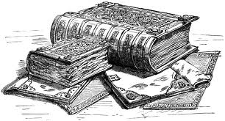
Науку все глубже постигнуть стремись,
Познанием вечного жаждой томись.
Лишь первых познаний блеснет тебе свет,
Узнаешь: предела для знания нет
Фирдоуси (персидский поэт)

Slide 4
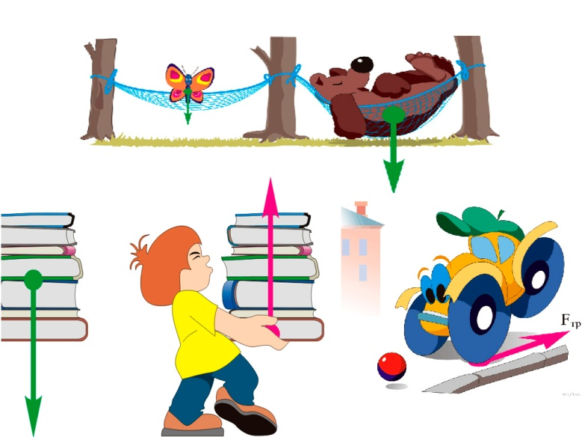
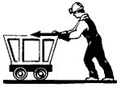
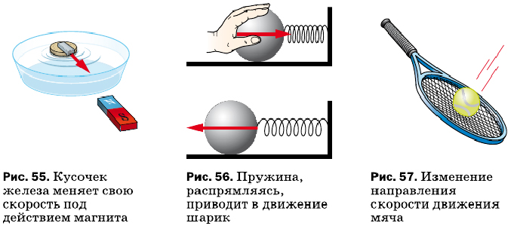
Каждый из нас постоянно встречается с различными случаями действия тел друг на друга.
Скорость тела меняется при взаимодействии его с другими телами.
Сила – физическая величина, которая
является мерой взаимодействия тел.

Slide 5
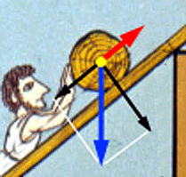
Сила является векторной величиной.
Она характеризуется числовым значением и направлением.
Обозначение: F
Единица измерения 1Н (ньютон)

Slide 6
Виды сил
сила тяжести
сила всемирного тяготения
вес тела
сила упругости
сила трения

Slide 7
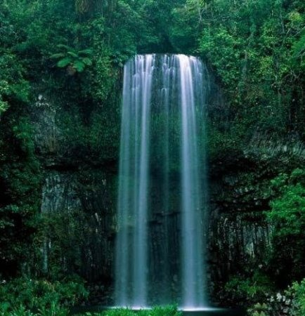
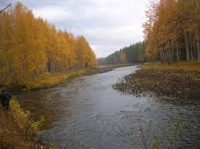

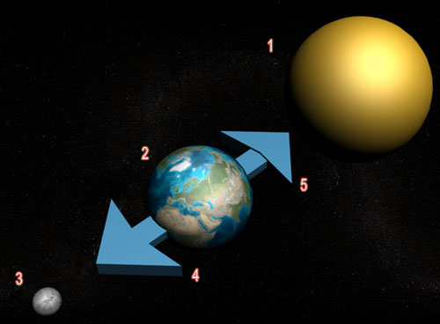
Наблюдения за природными объектами показывают, что все окружающие тела ощущают притяжение к Земле. Падают вниз листья деревьев, вода водопадов, течет вода в реках.
Притяжение существует не только между Землей и телами, находящимися на ней. Все тела притягиваются друг к другу.

Slide 8
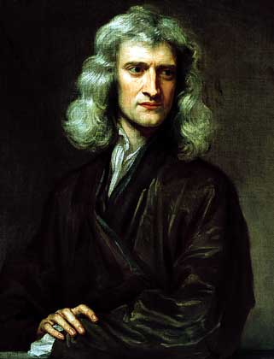
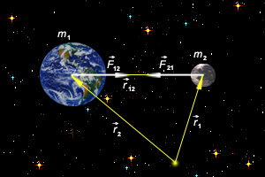
Притяжение всех тел Вселенной друг к другу называется всемирным тяготением.
Исаак Ньютон первым доказал закон всемирного тяготения.
Согласно этому закону, силы притяжения между телами тем больше, чем больше массы этих тел. Силы притяжения между телами уменьшаются, если увеличивается расстояние между ними.

Slide 9
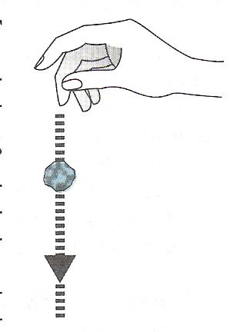
Сила тяжести – это сила, с которой Земля притягивает к себе тело.
F_{тяж}= gm
g =9,8 м/с² – ускорение свободного падения
m – масса тела
Сила тяжести всегда направлена вертикально вниз к центру Земли.
F_{тяж}

Slide 10
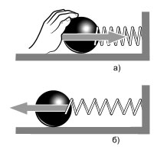
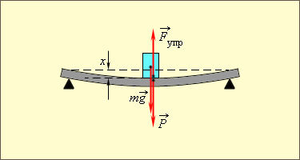
Сила упругости – сила, возникающая в теле в результате деформации тела и стремящееся вернуть тело в исходное положение.
Обозначение: F_{упр}
Сила упругости направлена вертикально вверх и уравновешивает силу тяжести.

Slide 11
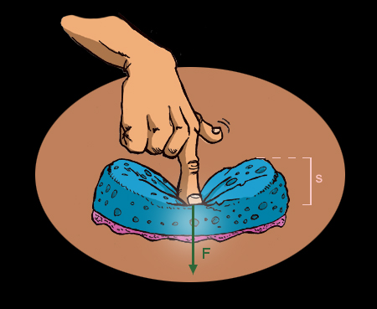
Сила упругости возникает только при деформации тел.
Деформацией называется любое изменение формы и размера тела.

Slide 12
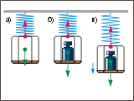
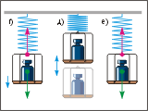
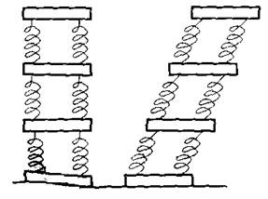
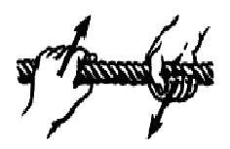
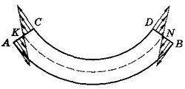
Виды деформации
* Растяжение, сжатие
* Сдвиг
* Кручение
* Изгиб

Slide 13
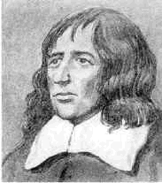
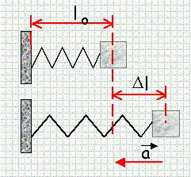
Закон Р. Гука: модуль силы упругости при растяжении(или сжатии) тела прямо пропорционален изменению длины тела.
- удлинение тела
F_{упр}= -k∆l
k – коэффициент жесткости
Закон Гука справедлив только для упругой деформации, т.е. при которой тело возвращается в исходное положение.

Slide 14
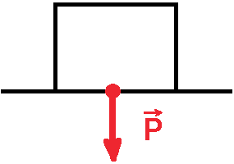
Вес тела - это сила, с которой тело действует на опору или подвес вследствие притяжения к Земле.
Вес тела – это векторная величина и обозначается Р
!!! Сила тяжести приложена к телу, а вес приложен к опоре или подвесу.
Если тело и опора неподвижны или движутся равномерно и прямолинейно, то вес тела по своему числовому значению равен силе тяжести. P = mg
F_{тяж}

Slide 15
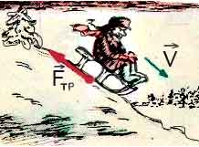
При соприкосновении одного тела с другим возникает взаимодействие, препятствующее их относительному движению, которое называют трением. А силу, характеризующую это взаимодействие, называют силой трения.
Сила трения обозначается F_{тр}
!!! Сила трения направлена противоположно движению

Slide 16
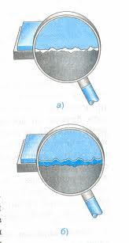
Причины возникновения трения
Шероховатость поверхностей соприкасающихся тел
Взаимное притяжение молекул соприкасающихся тел

Slide 17
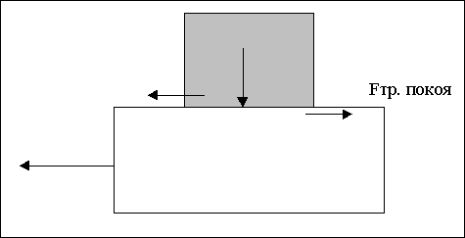
Виды сил трения
Трение скольжения возникает при скольжении одного тела по поверхности другого
Трение качения возникает, когда одно тело катится по поверхности другого.
Трение покоя возникает между двумя контактирующими телами и препятствует возникновению относительного движения.

Slide 18
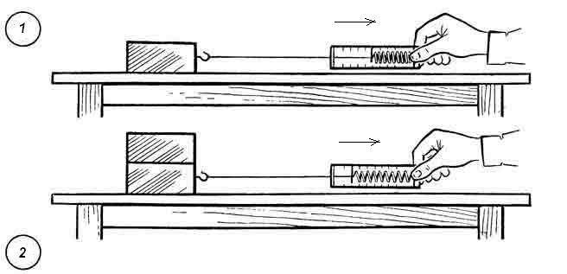
Измеряя силу, с которой динамометр действует на тело при его равномерном движении, мы измеряем силу трения.
Чем больше сила, прижимающая тело к поверхности, тем больше возникающая при этом сила трения.
При равных нагрузках сила трения качения всегда меньше силы трения скольжения.

Slide 19
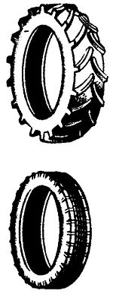
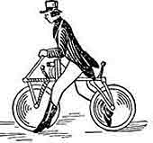
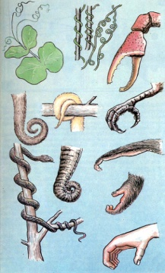
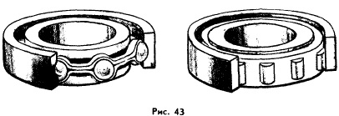
Трение в природе и технике
Для перевозки тяжелых блоков (брёвен, стволов деревьев) можно применять катки
В машинах стремятся заменить трение скольжения трением качения, применяя так называемые шариковые или роликовые подшипники
Для подъема тяжелых предметов на высоту используют блоки
Сила используется в механических часах
Зимой для увеличения сцепления колес с почвой надевают специальные шины
В часах для увеличения трения колесики делают зубчатыми
Дороги выкладывают твердыми нескользкими материалами(асфальт, щебенка)

Slide 20
СНИЖЕНИЕ ВРЕДНОГО ТРЕНИЯ
Подбор материалов с низким коэффициентом трения
Обработка трущихся поверхностей до гладкого состояния
Использование смазки
Замена трения скольжения трением качения

Slide 21

Проверь себя
Мера воздействия одного тела на другое,
в результате которого изменяется скорость…
Как обозначается сила и в чём она измеряется?
Назовите виды сил.
Как формулируется закон Гука?
Пресс сильно сжал деталь. По этой причине в ней возникла …
Гимнаст высоко подпрыгнул. В это время на него действует …
К пружине подвесили груз, и она растянулась. Значит, в ней возникла …
Скатившиеся с горы санки останавливаются потому, что на них действует …
Прибор для измерения силы.

Slide 22

Правильные ответы
Сила
F, Н- ньютон
сила тяжести, сила всемирного тяготения, вес тела, сила упругости, сила трения
модуль силы упругости при растяжении(или сжатии) тела прямо пропорционален изменению длины тела
сила упругости
сила тяжести
сила упругости
сила трения
динамометр

